Slide 1

ΣΕΛ. 45 - 48

Slide 2
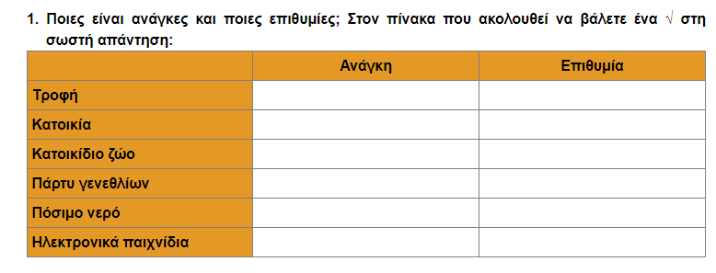






$$√$$
$$√$$
$$√$$
$$√$$
$$√$$
$$√$$

Slide 3
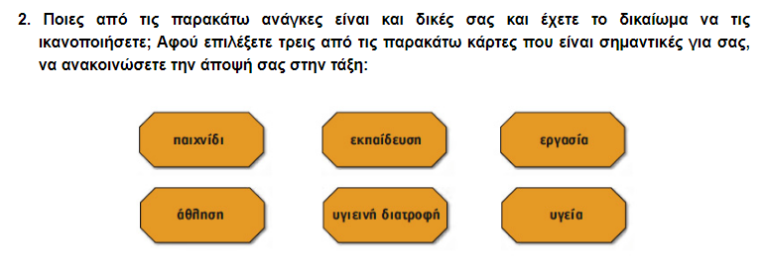

Slide 4
ΠΑΙΧΝΙΔΙ
Ξεκουράζει
Μαθαίνω να σέβομαι τους κανόνες και να συνεργάζομαι …
EKΠΑΙΔΕΥΣΗ
Αποκτώ γνώσεις
AΘΛΗΣΗ
Γυμνάζω το σώμα μου
Διασκεδάζει, προσφέρει χαρά κ απόλαυση
Μαθαίνω να εργάζομαι
Μαθαίνω τη γλώσσα, την ιστορία και τον πολιτισμό του τόπου μου
Μαθαίνω τις κλίσεις και τις ικανότητες μου …
Αγωνίζομαι τίμια και σέβομαι τους άλλους
Διδάσκομαι την επιμονή, την πειθαρχία ….
ΥΓΙΕΙΝΗ ΔΙΑΤΡΟΦΗ
Παρέχει θρεπτικές ουσίες που χρειάζεται το σώμα μας για να είναι υγιές

Slide 5
YΓΕΙΑ
Αποτελεί το πολυτιμότερο αγαθό του ανθρώπου
ΕΡΓΑΣΙΑ
Προσφέρει χρήματα
Μαθαίνουμε να συνεργαζόμαστε αρμονικά με τους άλλους
Επικοινωνούμε με τους συναδέλφους μας
Αποκτούμε καλύτερη ποιότητα ζωής

Slide 6
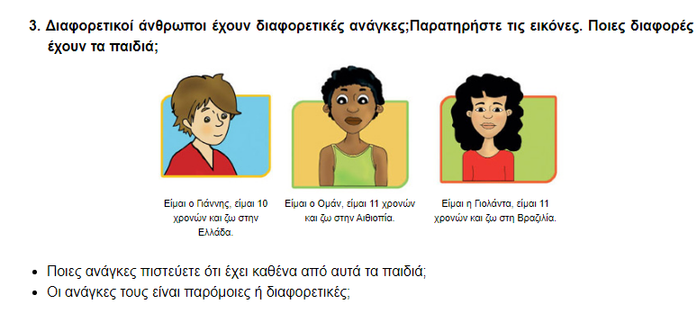
Όλοι οι άνθρωποι έχουν τα ίδια δικαιώματα.
Τις ανάγκες τους μπορούν να τις ικανοποιούν με διαφορετικό τρόπο, ανάλογα την κοινωνική και την οικονομική τους κατάσταση, τις συνήθειες και τον πολιτισμό τους.

Slide 7
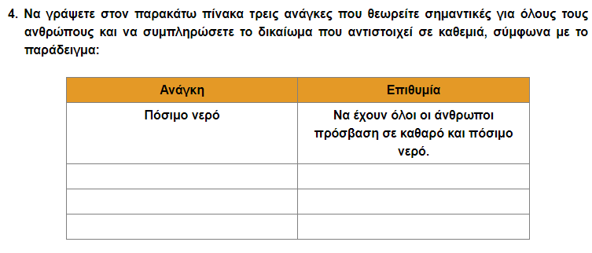
Δικαίωμα
Η ζωή
Όλοι έχουν δικαίωμα να ζήσουν και
κανείς δεν μπορεί να του αφαιρέσει
τη ζωή τους.
Η εκπαίδευση
Όλοι έχουν δικαίωμα στην εκπαίδευση, η οποία πρέπει να παρέχεται δωρεάν

Slide 8
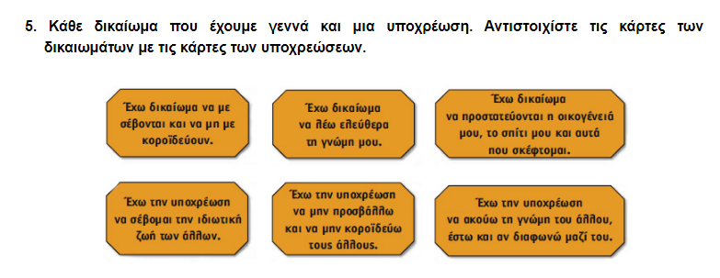

Slide 9
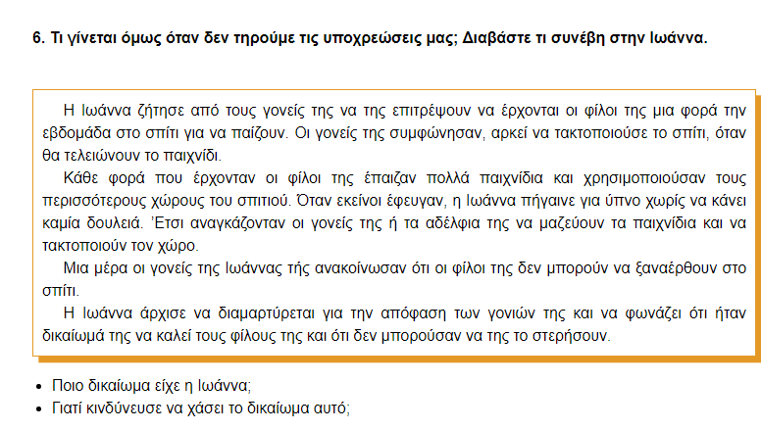
Δικαίωμα στο παιχνίδι
Δεν τήρησε την υποχρέωση που είχε αναλάβει

Slide 10
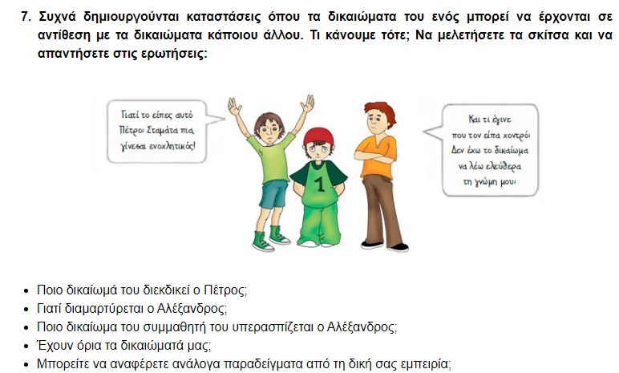
Το δικαίωμα να εκφράζει
ελεύθερα τη γνώμη του
Δικαίωμα σεβασμού της προσωπικότητας και της αξιοπρέπειας του άλλου
Τα ανθρώπινα δικαιώματα έχουν όρια και σταματούν εκεί που αρχίζουν τα δικαιώματα των άλλων

Slide 11


